Slide 1
La Terre lumineuse : les aurores boréales
Jean Lilensten
Institut de Planétologie et d’Astrophysique de Grenoble

Slide 2
Isabelle vous a déjà montré la formation et l’évolution du Soleil. Je vais revenir sur le Soleil, mais dans l’optique de la météorologie de l’espace

Slide 4
Comment le Soleil est-il fait ?

Slide 5
SOHO / ESA /NASA C3movie

Slide 6
Masse moyenne d’une CME: 10⁹ kg.
(Terre : 5,9736×10²⁴ kg
Soleil :1,9891×10³⁰ kg)

Slide 7
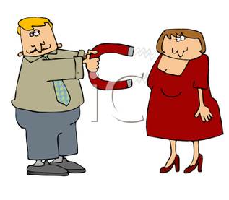
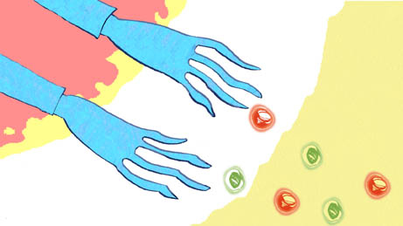
Avant de continuer…
C’est quoi, un champ magnétique ?

Slide 8
JACSA

Slide 10
SDO / NASA

Slide 11
Characteristics of the Solar Wind:
Slow
10¹⁴ kg / Earth day
10⁴ W.m⁻² →1,5 10²⁴ W (200 less than the radiative energy)
Mean velocity at 1 UA : 370 km.s⁻¹
Mean density at 1 UA : 5 p⁺/5 e⁻ cm⁻³
Constantly emitted, but very variable in time, characteristics and solar latitude
b) Fast
10¹² kg / Earth day
0 to 10⁶ W.m⁻² localized on the Sun
Velocity at 1 UA : up to several 1000 km.s⁻¹

Slide 12
During the event from March 8 to March 10, 2011, the thermosphere absorbed about 26 billion kWh of energy (Phillips, 2012) (26E12, or 26 TW). This represents 5% of French electricity production (about 506 TW in 2011).

Slide 13
SOHO / ESA /NASA allspot.mpg

Slide 14
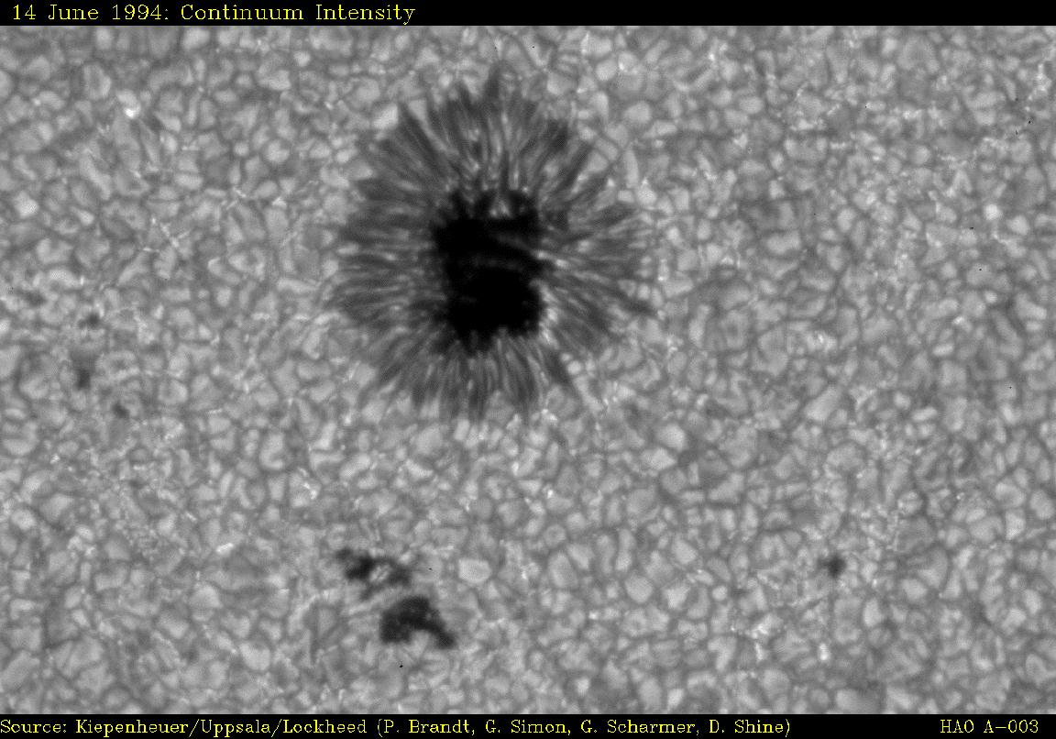

Slide 16
Comment caractériser l’activité solaire ?
Ri, f10.7 …

Slide 17
Indice de Wolf : R = k(10G+T)
Réévalué en 2015 (Clette et Lefèvre)
Notes:
Depuis environ 250 ans, le comportement du nombre de taches semble plus régulier. Si l’on part d’une période calme, sans tache, en attendant quelques mois, on observe leur formation vers la latitude 45° Sud ou Nord. Puis la zone de formation se rapproche de l'équateur au cours des cinq années qui suivent. Vers le maximum d'activité, 4 à 5 ans après le début du cycle, des taches nouvelles apparaissent vers la latitude de 5°, mais en nombre décroissant. Au bout d’environ 11 ans, le Soleil retrouve sensiblement son état initial. Ce cycle est appelé « cycle de Schwabe ».

Slide 18
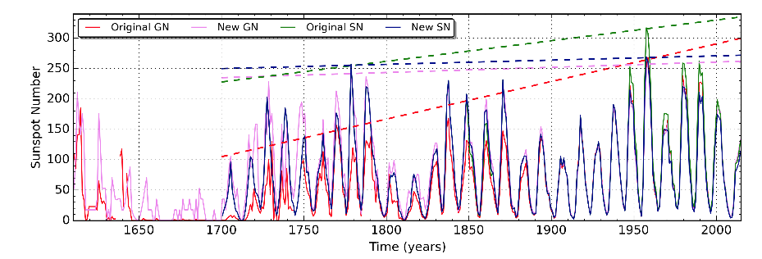
Réévalué en 2015 (Clette et Lefèvre)
Notes:
Depuis environ 250 ans, le comportement du nombre de taches semble plus régulier. Si l’on part d’une période calme, sans tache, en attendant quelques mois, on observe leur formation vers la latitude 45° Sud ou Nord. Puis la zone de formation se rapproche de l'équateur au cours des cinq années qui suivent. Vers le maximum d'activité, 4 à 5 ans après le début du cycle, des taches nouvelles apparaissent vers la latitude de 5°, mais en nombre décroissant. Au bout d’environ 11 ans, le Soleil retrouve sensiblement son état initial. Ce cycle est appelé « cycle de Schwabe ».

Slide 19
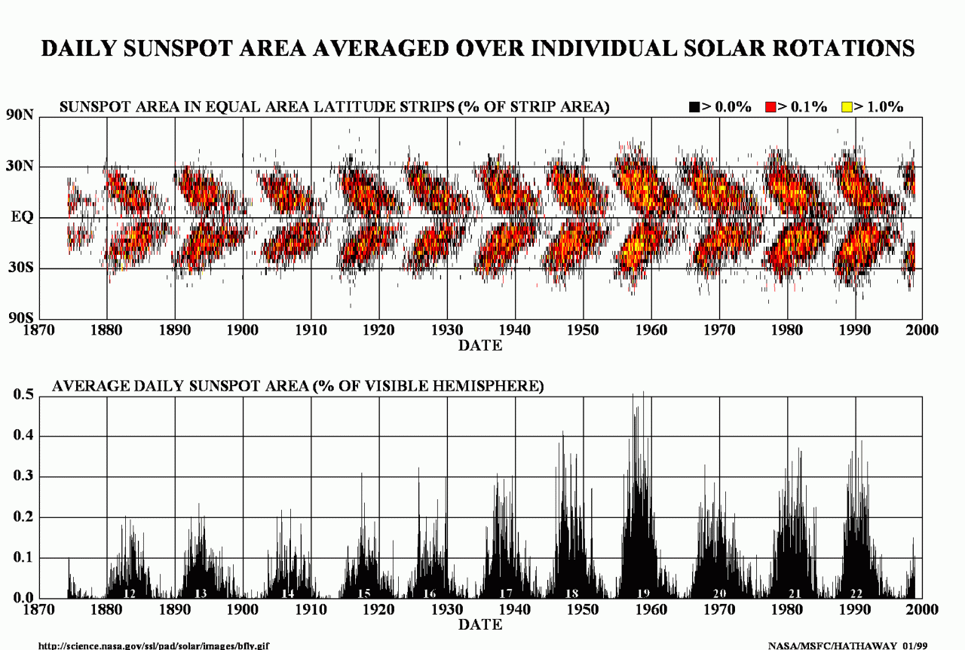

Slide 20
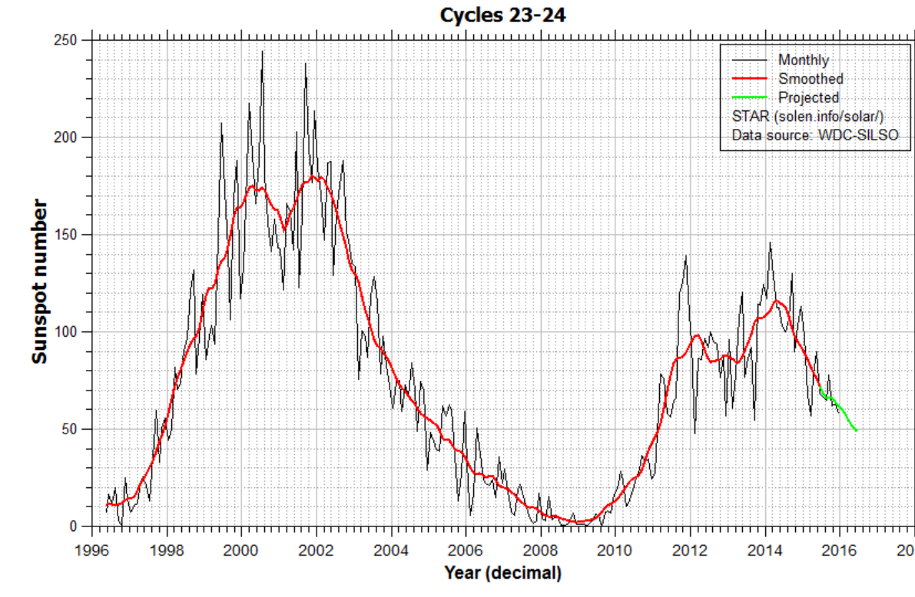

Slide 21
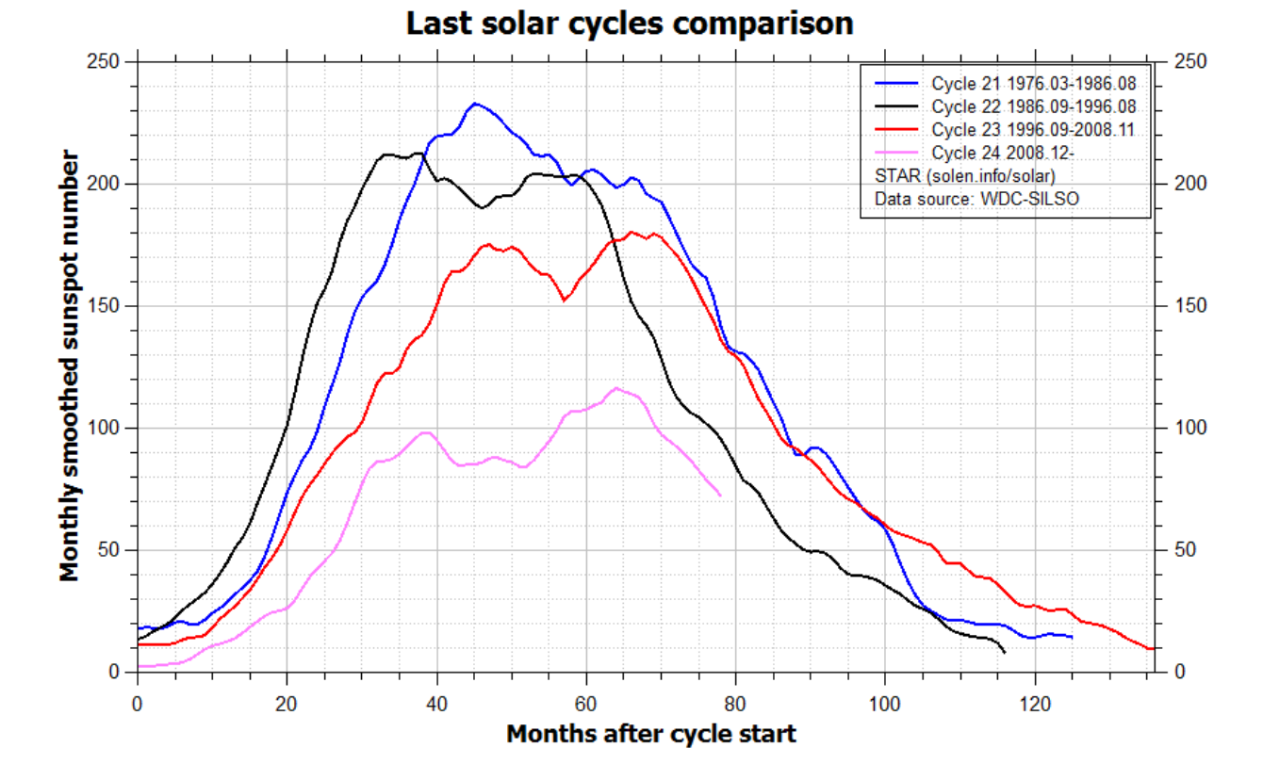

Slide 22
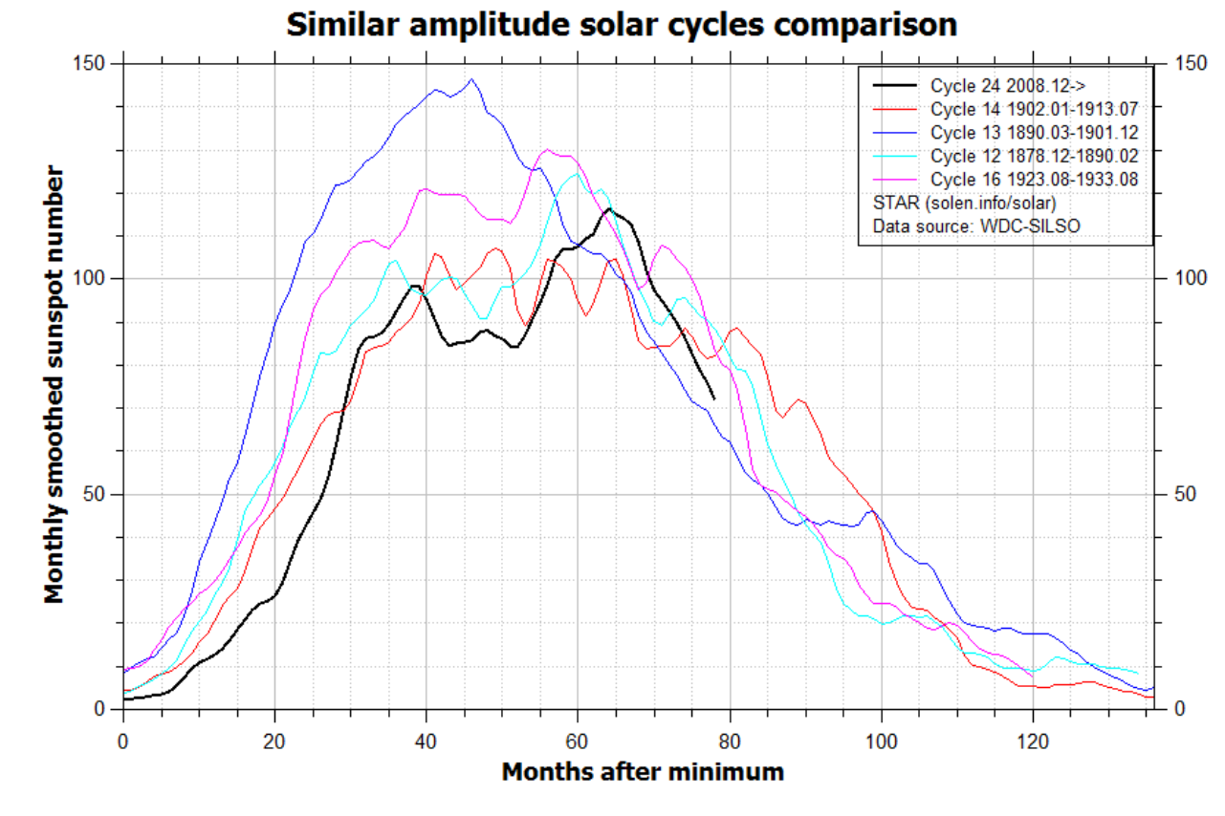

Slide 23
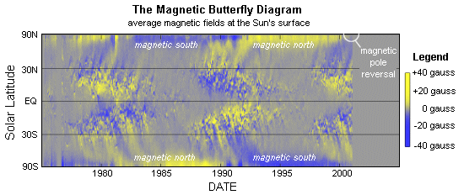
Cycle solaire (10 à 13 ans)
Cycle magnétique (20 à 26 ans)

Slide 24
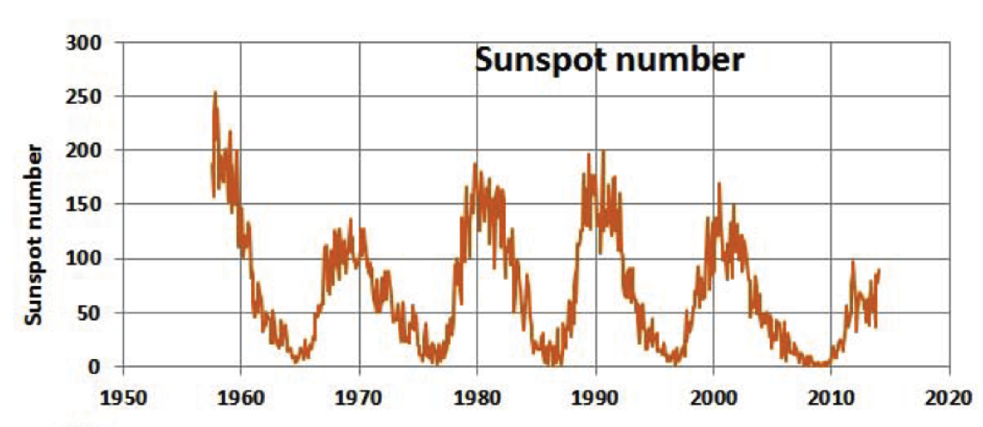
Si vous avez appris (comme moi) qu’un cycle solaire dure 11 ans…
Oubliez le !

Slide 25
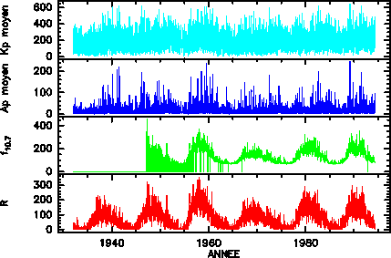

Slide 26
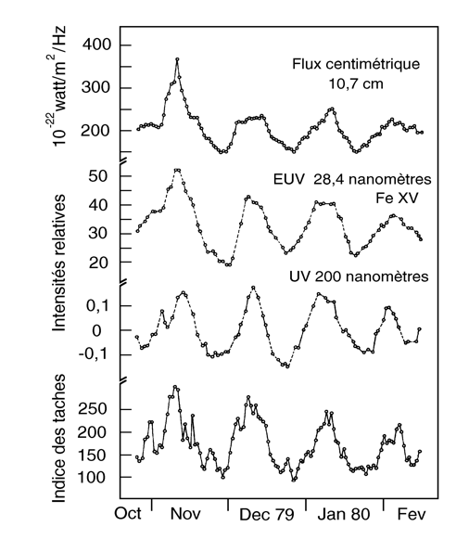

Slide 27
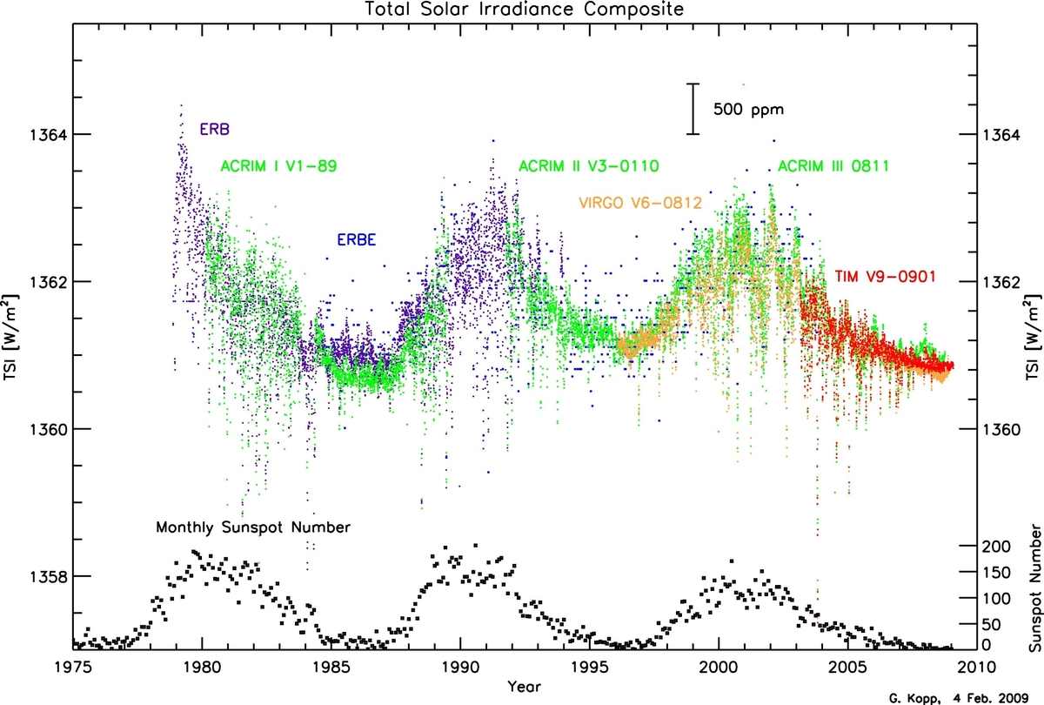
Le nombre de taches varie comme l’irradiance solaire : c’est une autre façon (historiquement, la première) de caractériser l’activité solaire

Slide 28
Nous savons à présent que l’irradiance totale varie elle aussi comme le flux UV, mais en proportion bien moindre
C’est une seconde approche des cycles d’activité solaire.

Slide 29
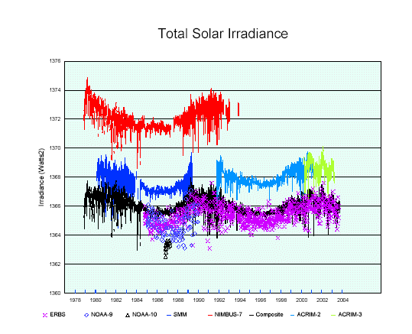
Cependant, l’étude des données brutes appelle la prudence

Slide 30
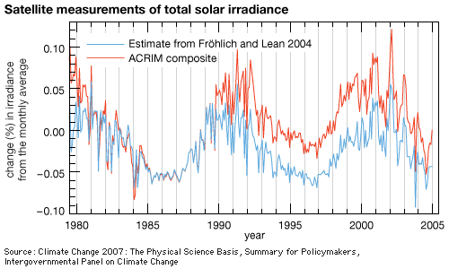
Et rendre critique quant à son interprétation pour l’explication du réchauffement atmosphérique

Slide 31
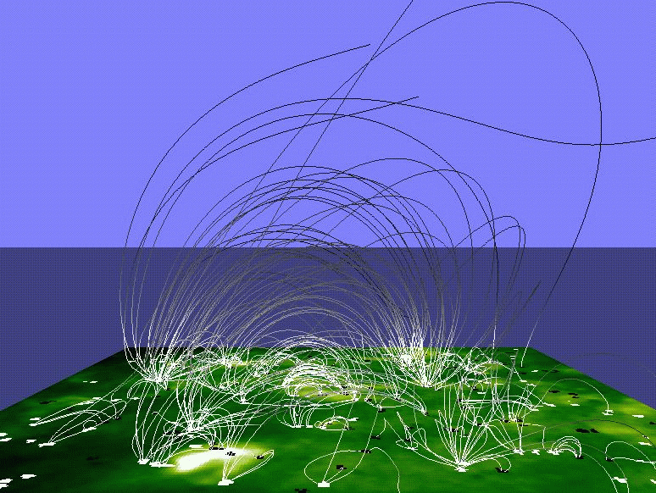
Tahar Amari, 2015

Slide 33
17 mars 2018

Slide 34
Le Soleil est donc une étoile variable, dynamique, avec une structure complexe et variée

Slide 36
La vision moderne du soleil est :
- Une étoile variable et active, qui envoie de l'électricité (le vent solaire) à travers l'espace interplanétaire
Le champ magnétique est le moteur de toutes les manifestations de l'activité solaire.
Il varie avec des périodicités différentes. Une périodicité de 20 à 26 ans, répartie en 2 fois 10 à 13 ans, appelé le cycle Schwabe, ou «le cycle solaire».

Slide 37
Caractéristiques du vent solaire :
Lent
10¹⁴ kg / jour terrestre
10⁴ W.m⁻² soit un total d’environ 1,5 10²⁴ W (200 fois moins que le rayonnement)
Vitesse moyenne à 1 UA : 370 km.s⁻¹
Concentration moyenne à 1 UA : 5 p⁺/5 e⁻ cm⁻³
Constant, mais très variable en temps et en latitude solaire
b) Rapide
10¹² kg / jour terrestre
0 à 10⁶ W.m⁻² mais localisé sur le Soleil
Vitesse à 1 UA : jusqu’à plusieurs 1000 km.s⁻¹
Une CME transporte 10²⁷ à10³³ erg, pour une masse de 10¹⁰ à10¹³ kg

Slide 38
La physique solaire en elle-même mériterait une conférence entière. La structure du Soleil, que je n’ai pas abordé, et sa dynamique sont en effet à l’origine à la fois de son champ magnétique et de sa variabilité.

Slide 39
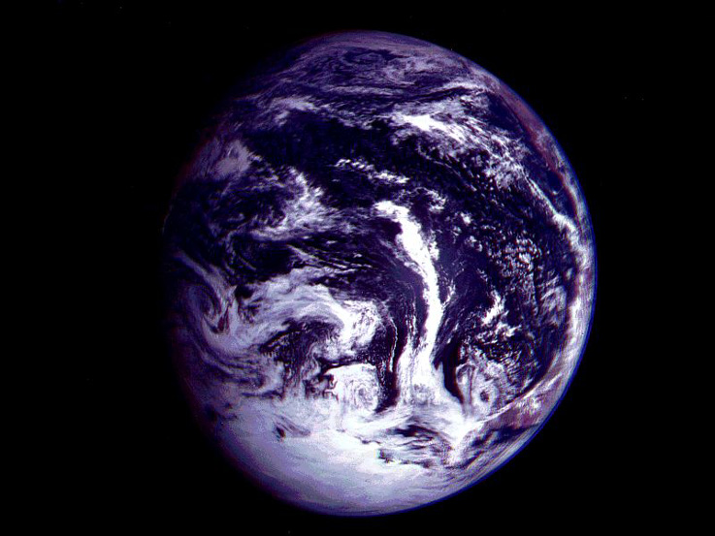
Ce plasma froid voyage dans l’espace interplanétaire

Slide 40
La terre possède un champ magnétique propre et une atmosphère.

Slide 42
Pour arriver à mes fins, je dois vous faire un peu la physique de la magnétosphère

Slide 44
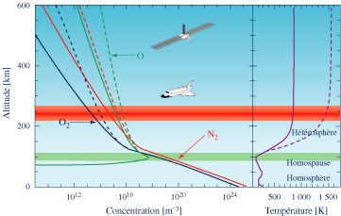

Slide 45
J. Mouette, Observatoire de Paris Meudon
Notes:
Caméra plein ciel

Slide 46
NASA

Slide 47
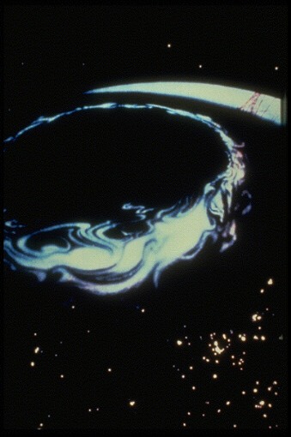

Slide 48
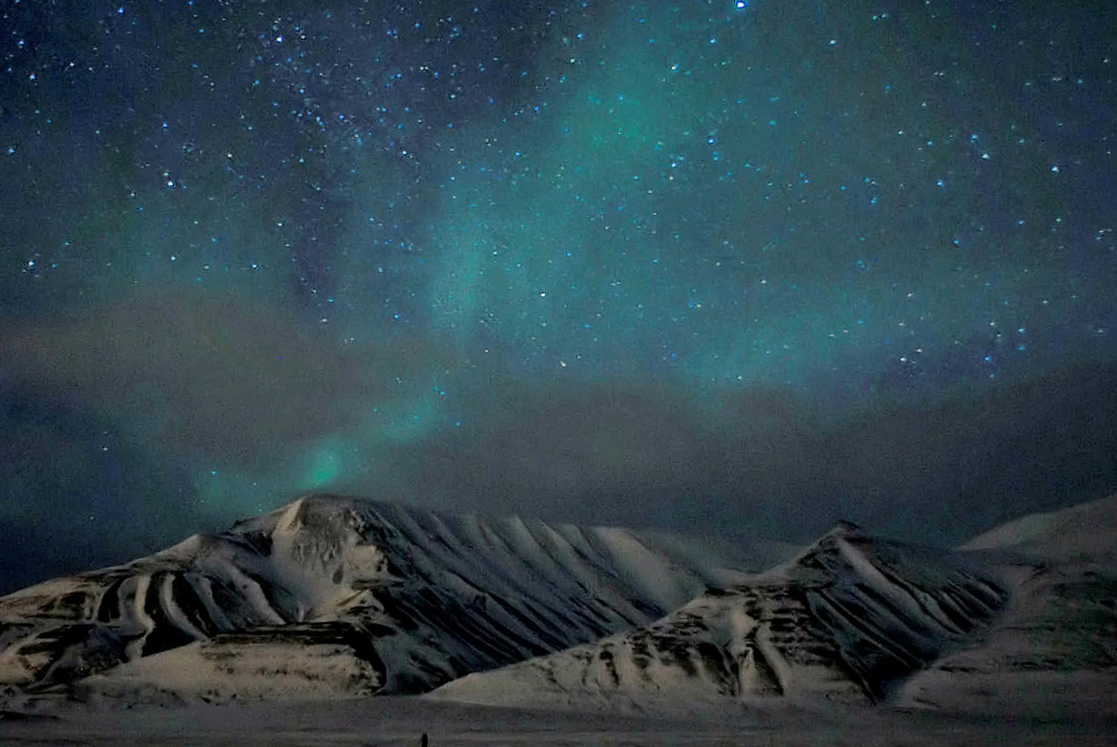

Slide 49
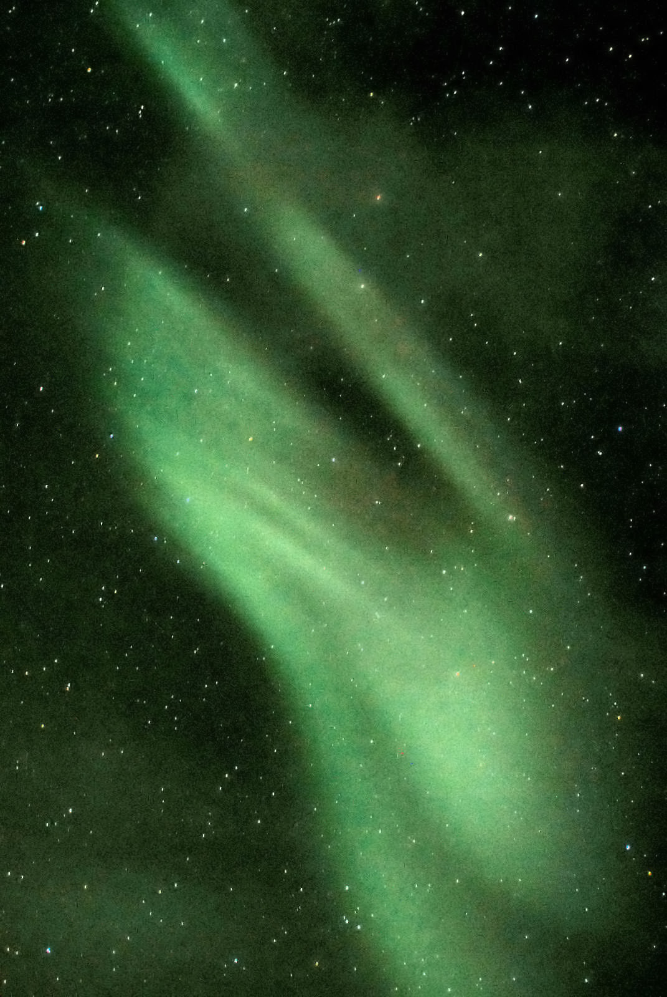

Slide 50
Notes:
Caméra plein ciel

Slide 51
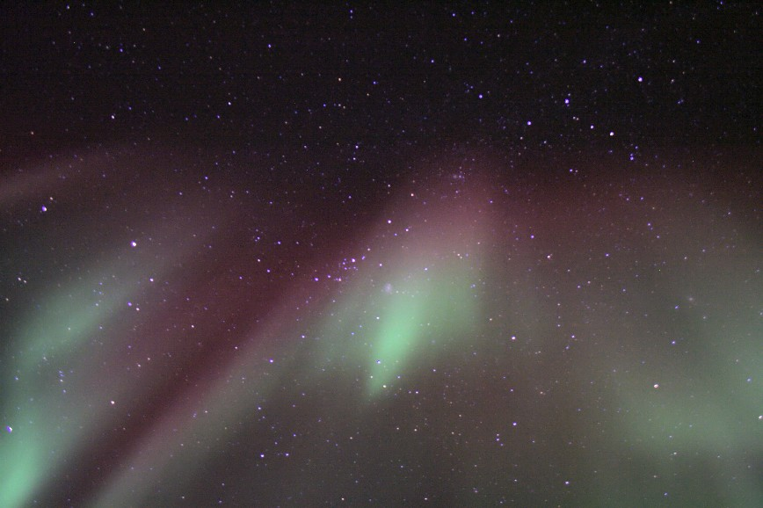

Slide 52
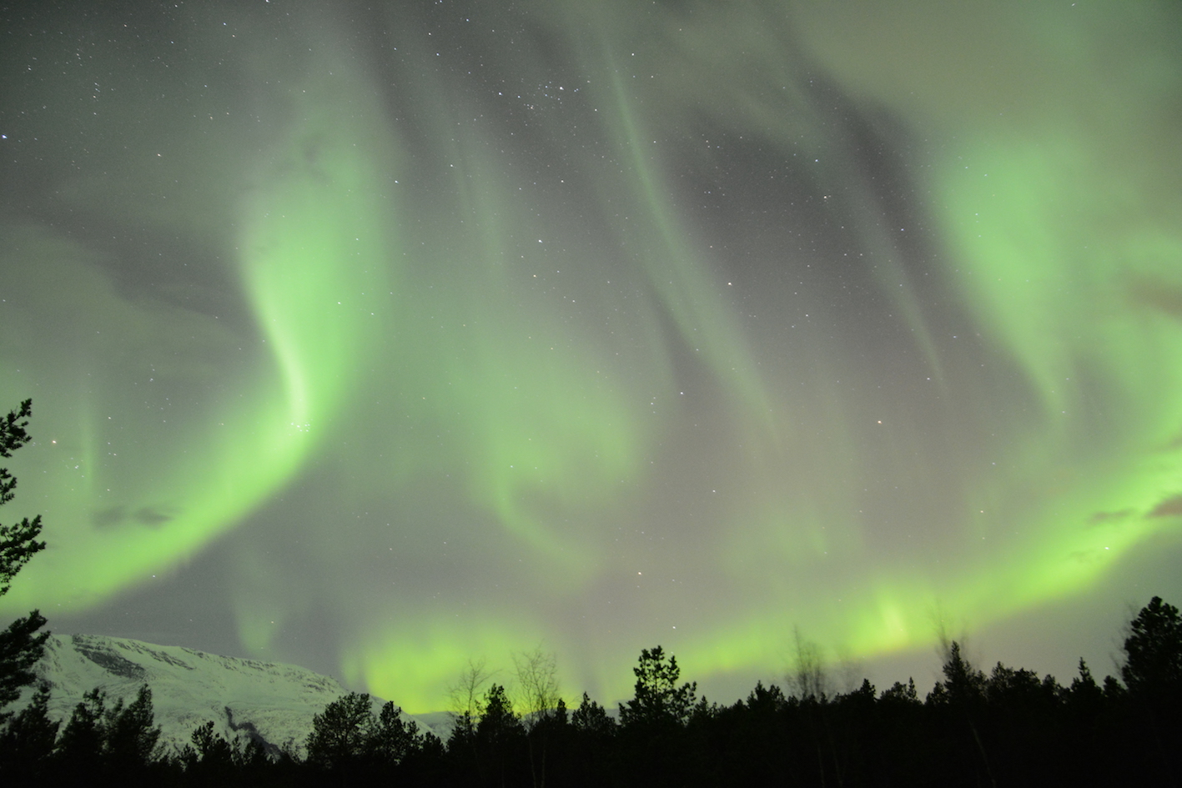

Slide 53
Comment caractériser l’activité géomagnétique?
Ap, Kp…

Slide 54
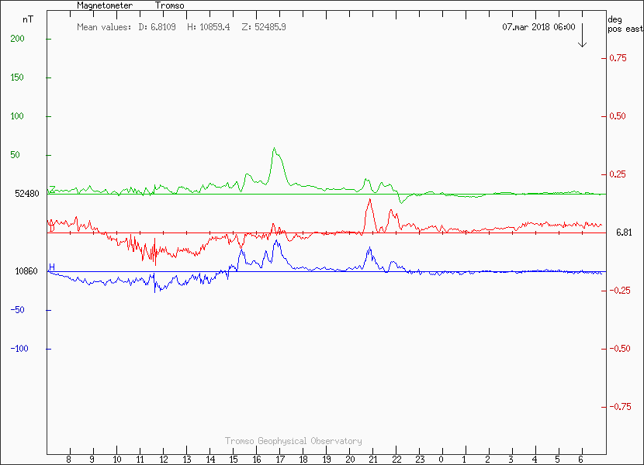

Slide 55
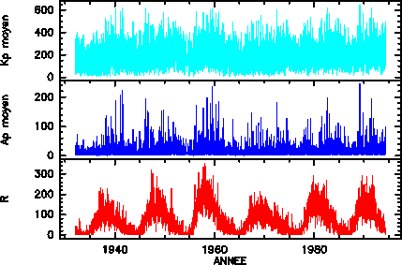

Slide 56
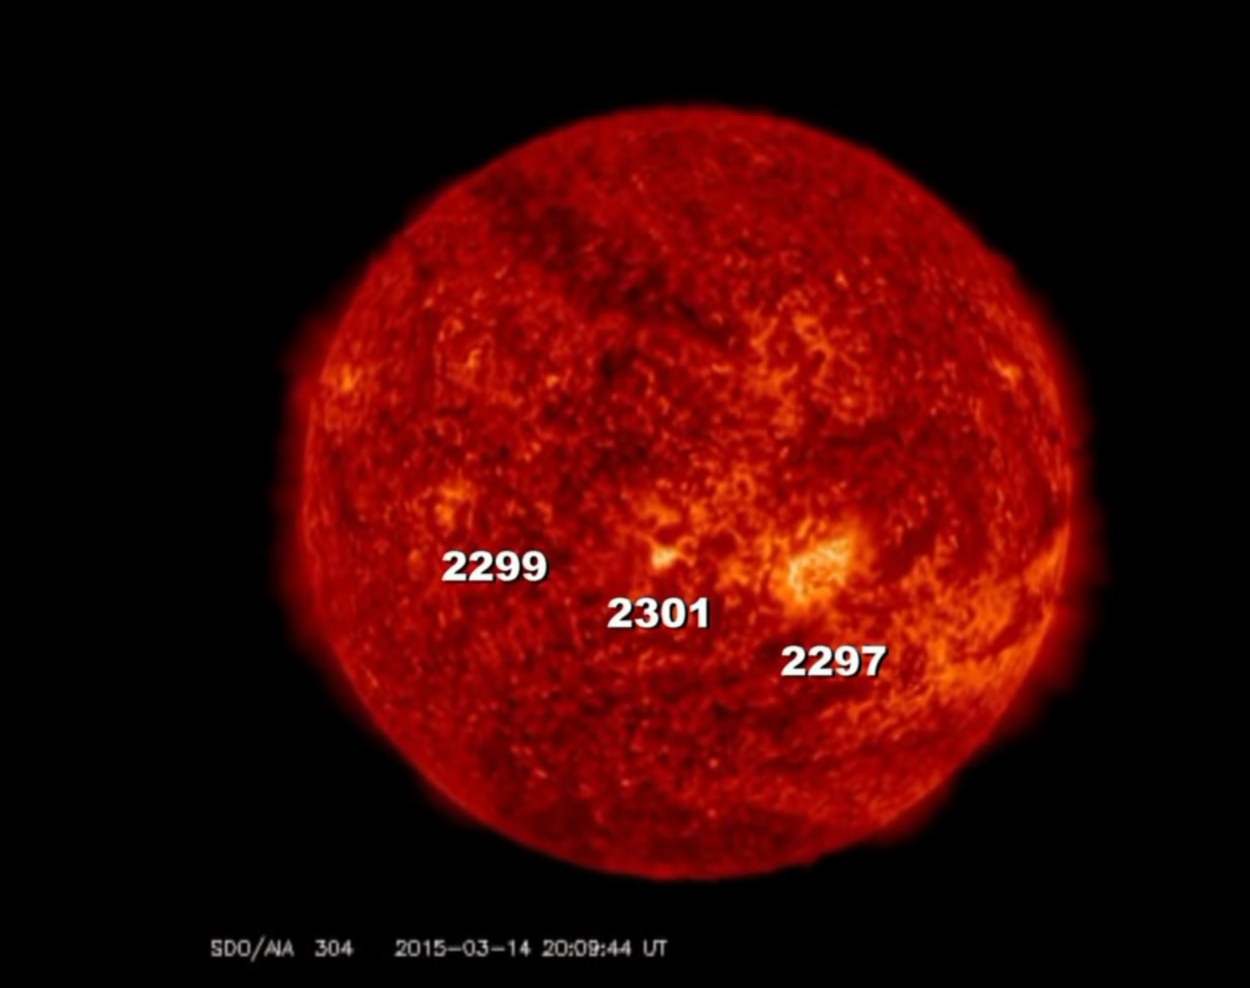

Slide 57
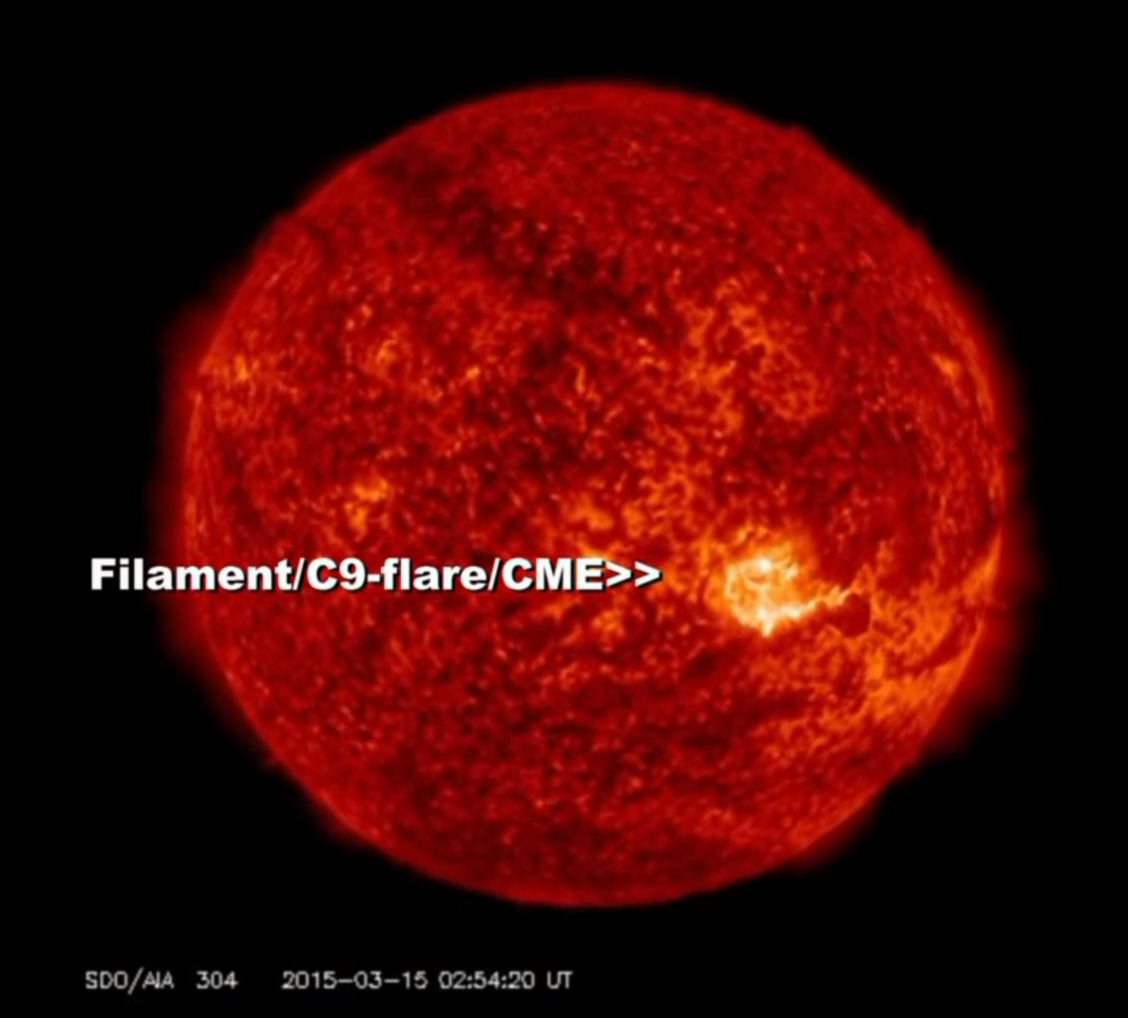
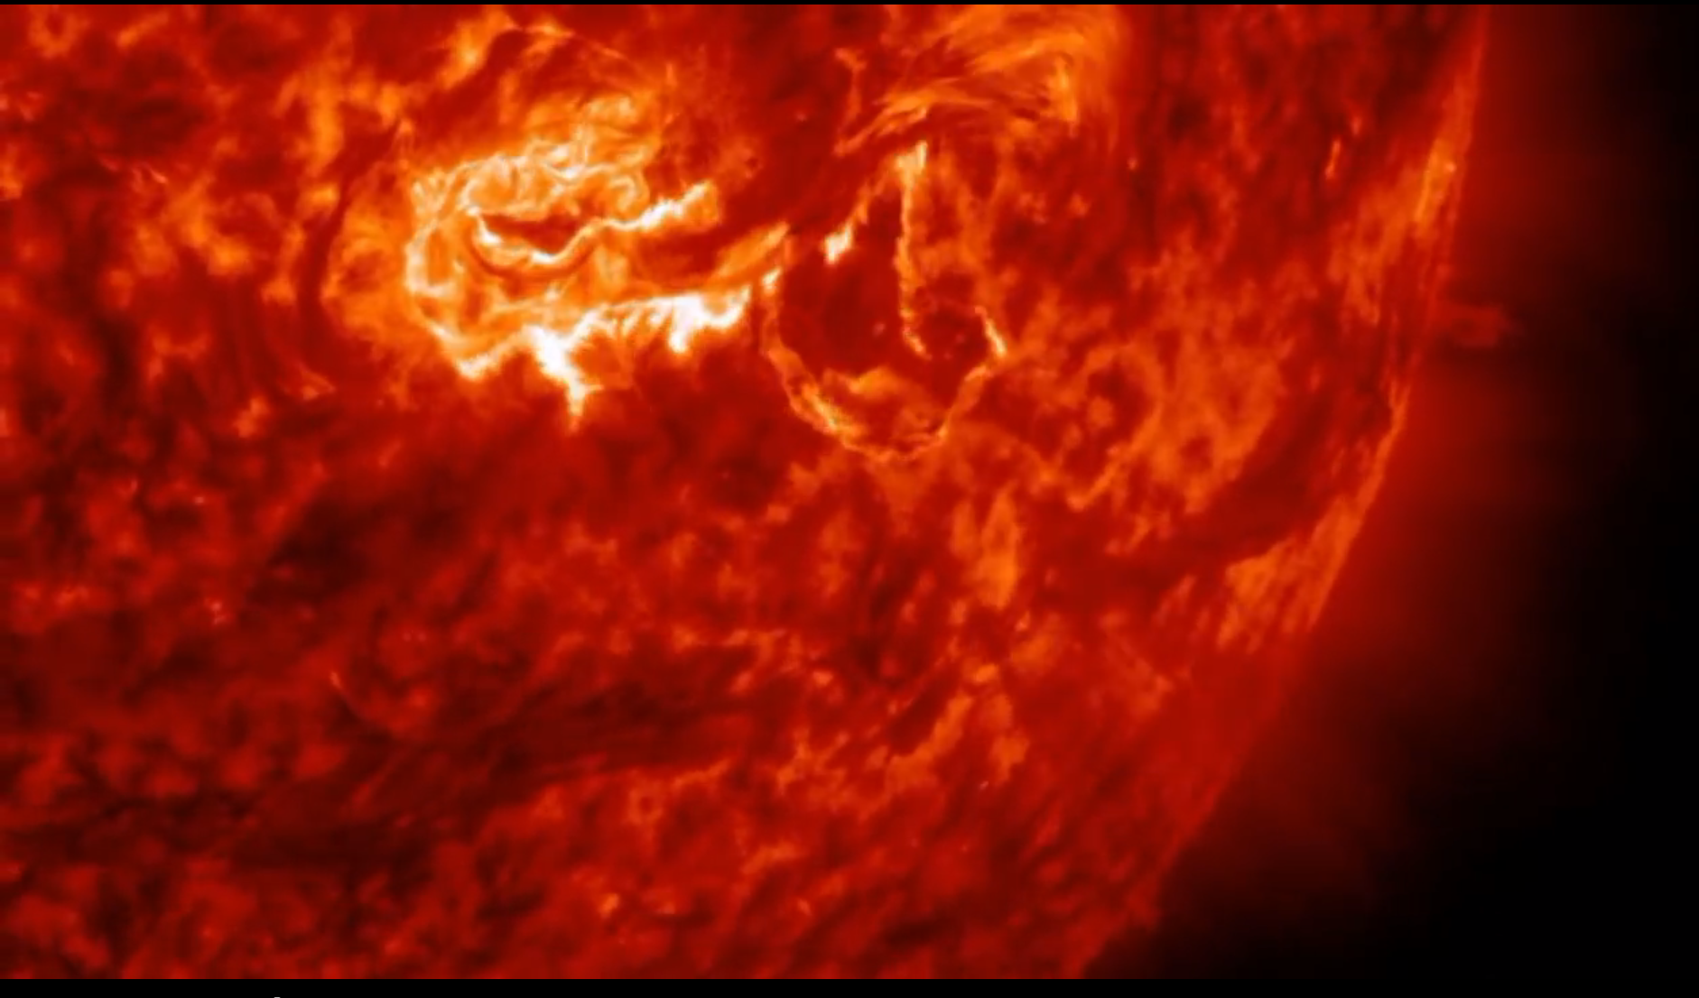

Slide 58
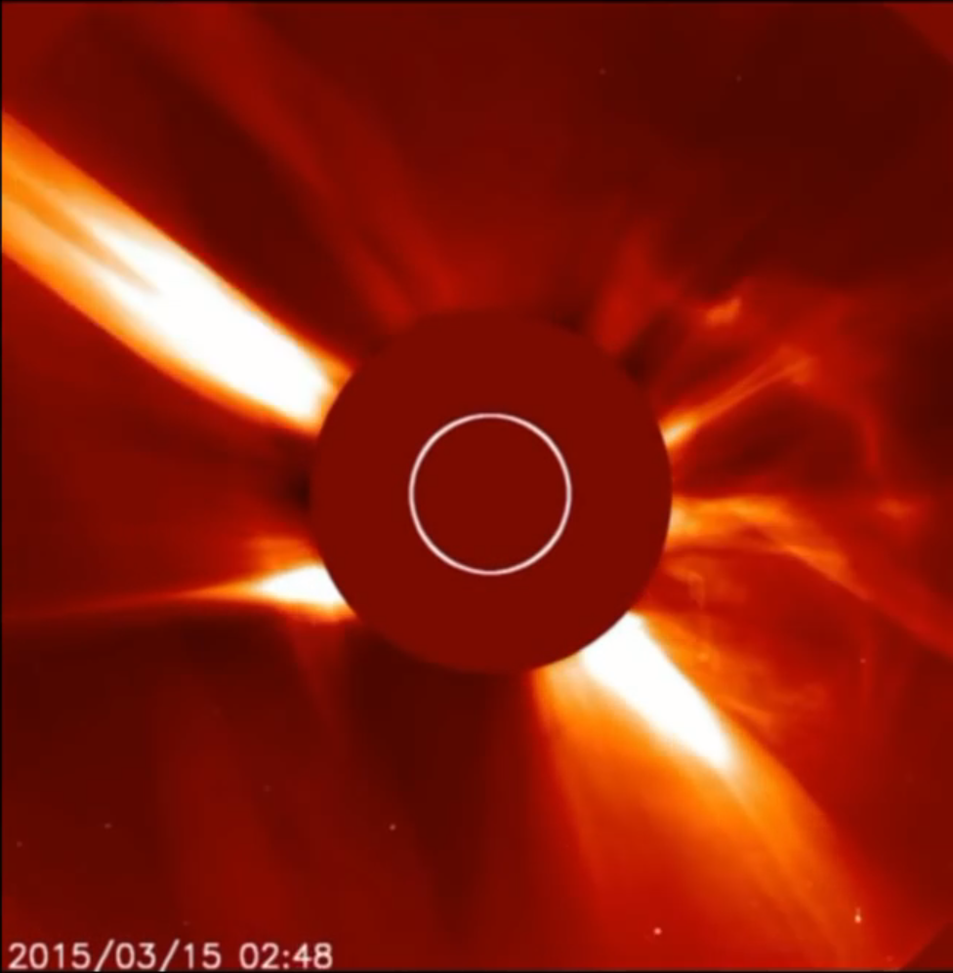

Slide 59
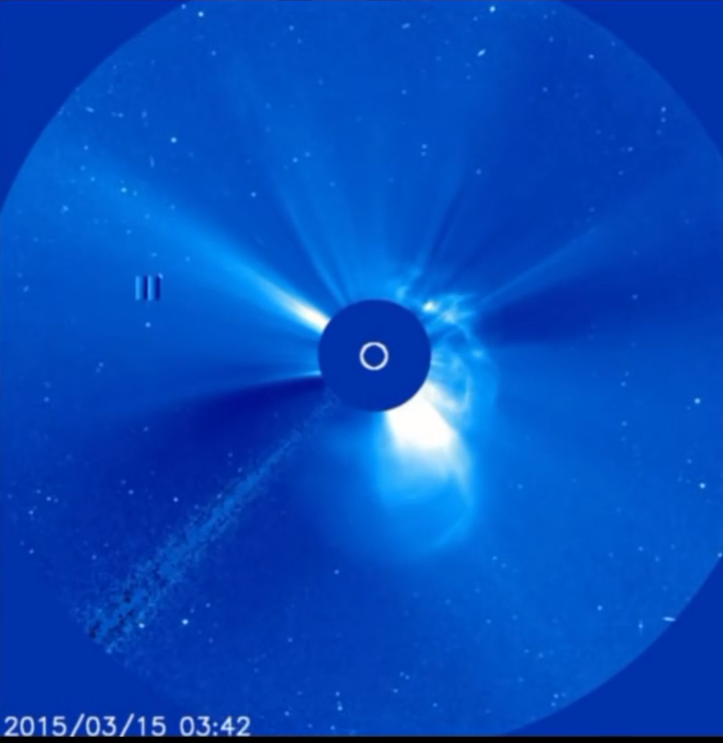

Slide 60
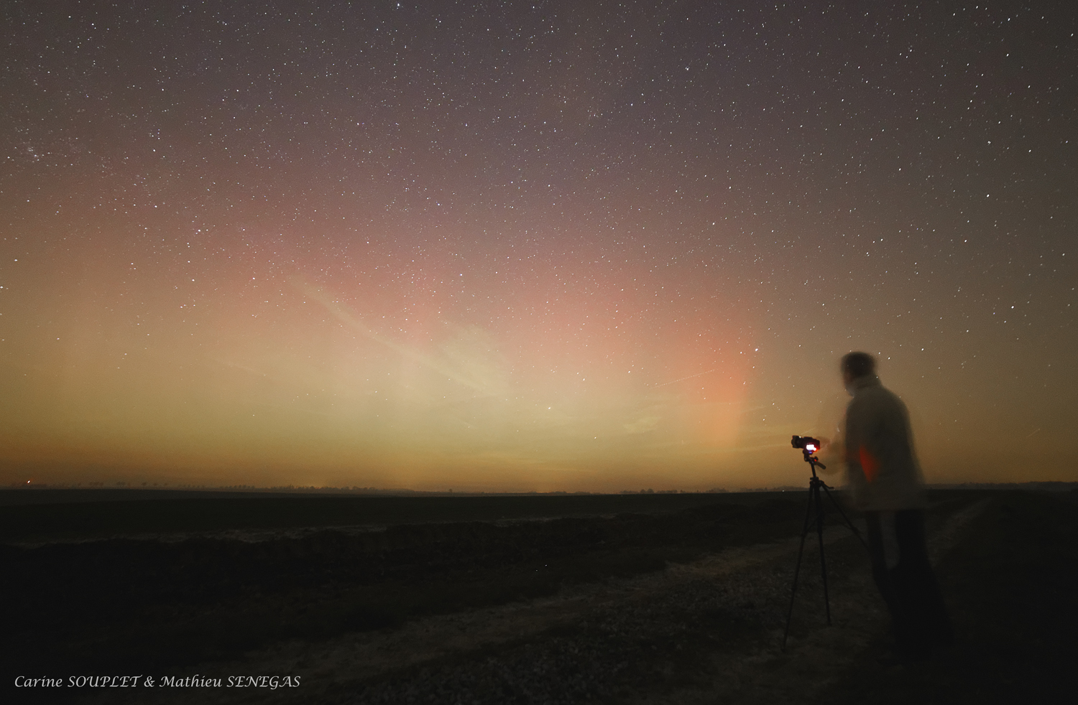

Slide 61
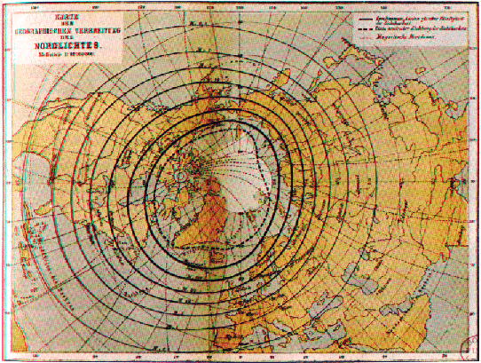
La probabilité à Lyon est de deux événements par an

Slide 62
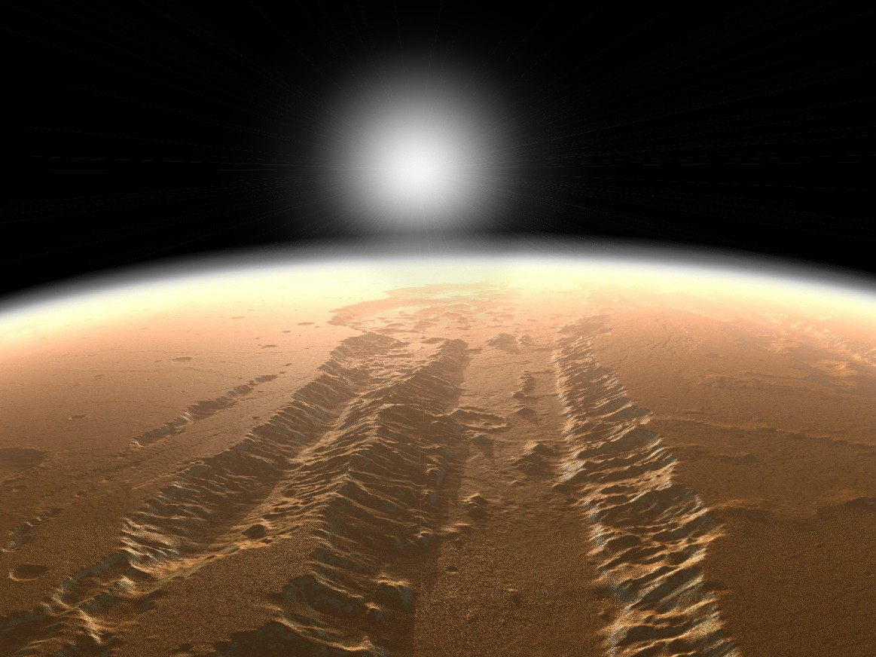
Allez, parlons un peu des aurores de Mars !

Slide 63
La Terre est bleue comme une orange
Paul Eluard

Slide 64
2001: découverte d’un champ magnétique crustal (MAG-ER sur Mars Global Surveyor), essentiellement dans l’hémisphère sud.

Slide 65
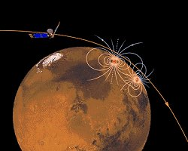

Slide 66
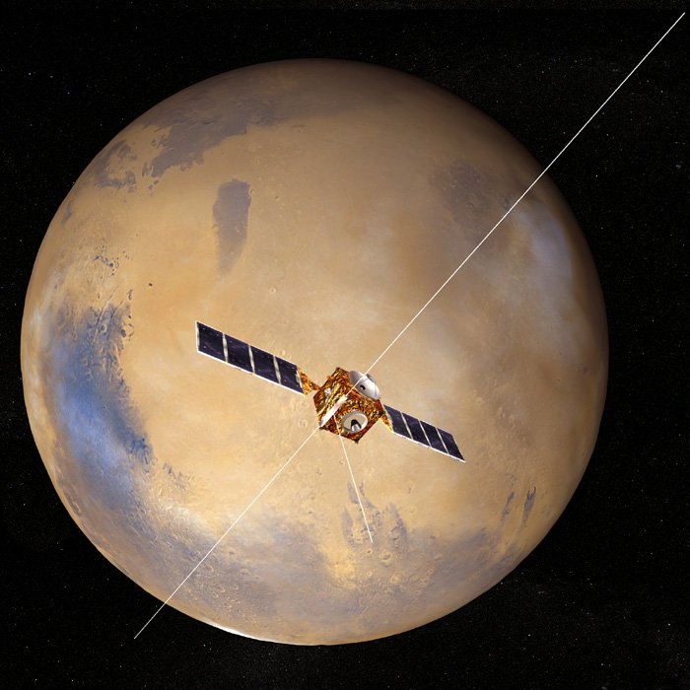
2003 : Mars Express

Slide 67
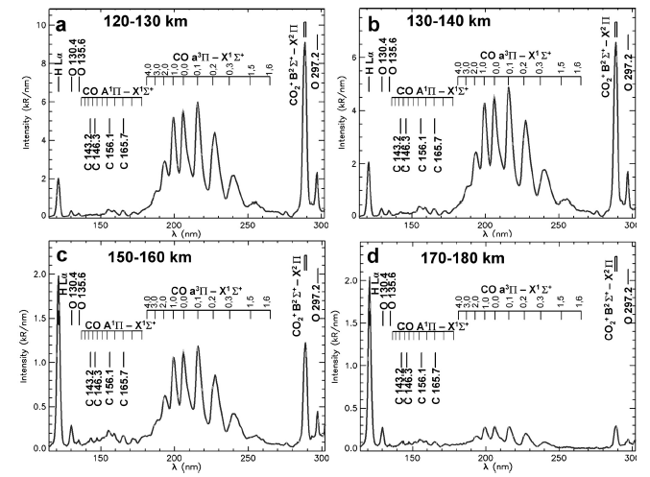
2005 : découverte des aurores martiennes, mais seulement dans l’UV par l’instrument SPICAM sur MEX (ESA) au dessus des anomalies magnétiques (Bertaux et al., Nature)

Slide 68
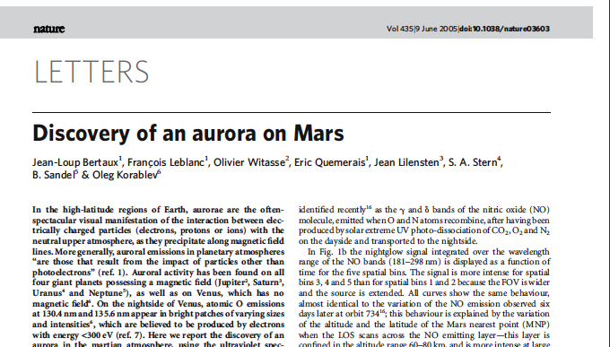

Slide 69
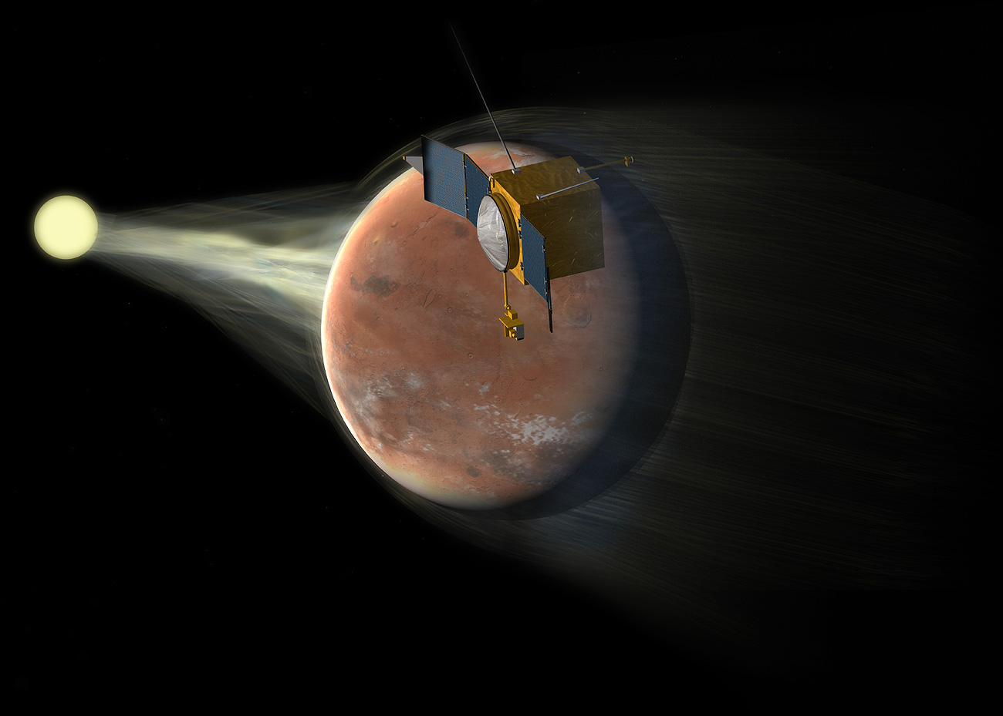
Les Américains n’étaient pas contents … jusqu’à cette année ! Merci MAVEN (Mars Atmosphere and Volatile Evolution Mission)

Slide 70
Il y a eu une polémique sur l’énergie du vent solaire que j’avais calculée.
Et ça, ça me troublait…

Slide 71
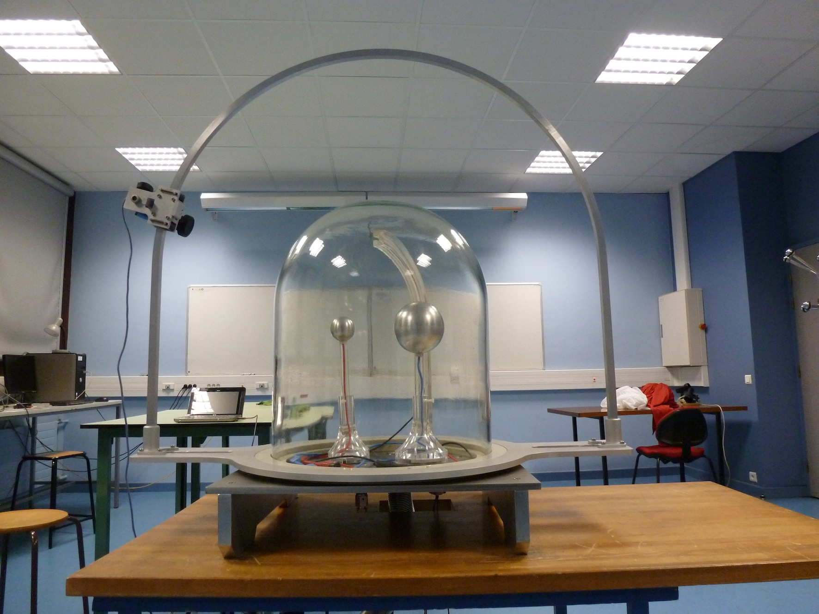
2007 : Je mets au point un simulateur auroral, la Planeterrella. En 2012, on peut y injecter d’autres gaz que l’air.

Slide 72
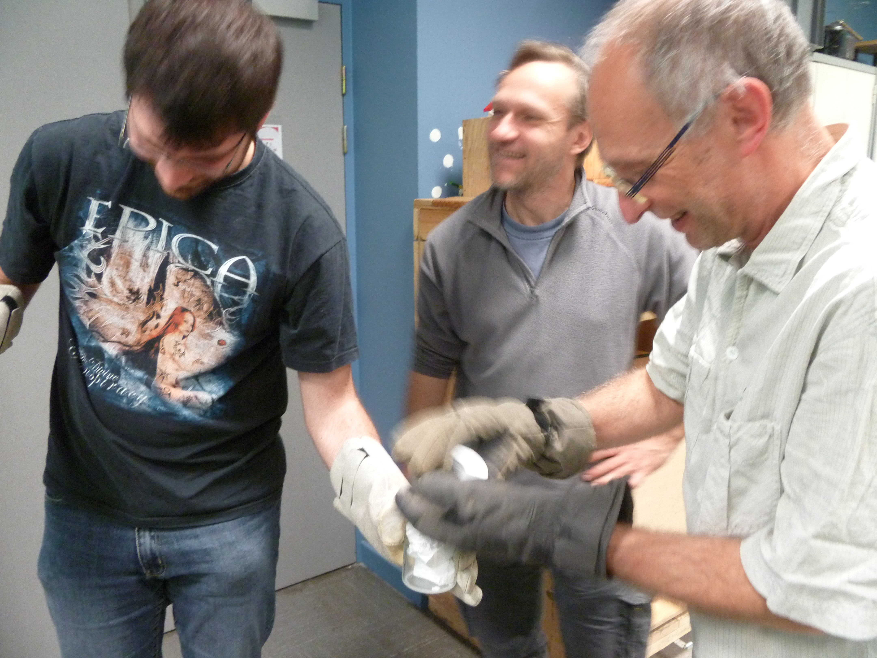
2014 : Simulation de l’atmosphère de Mars

Slide 73
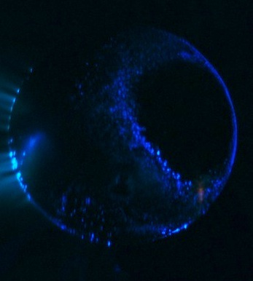
Des aurores d’un bleu intense !

Slide 74
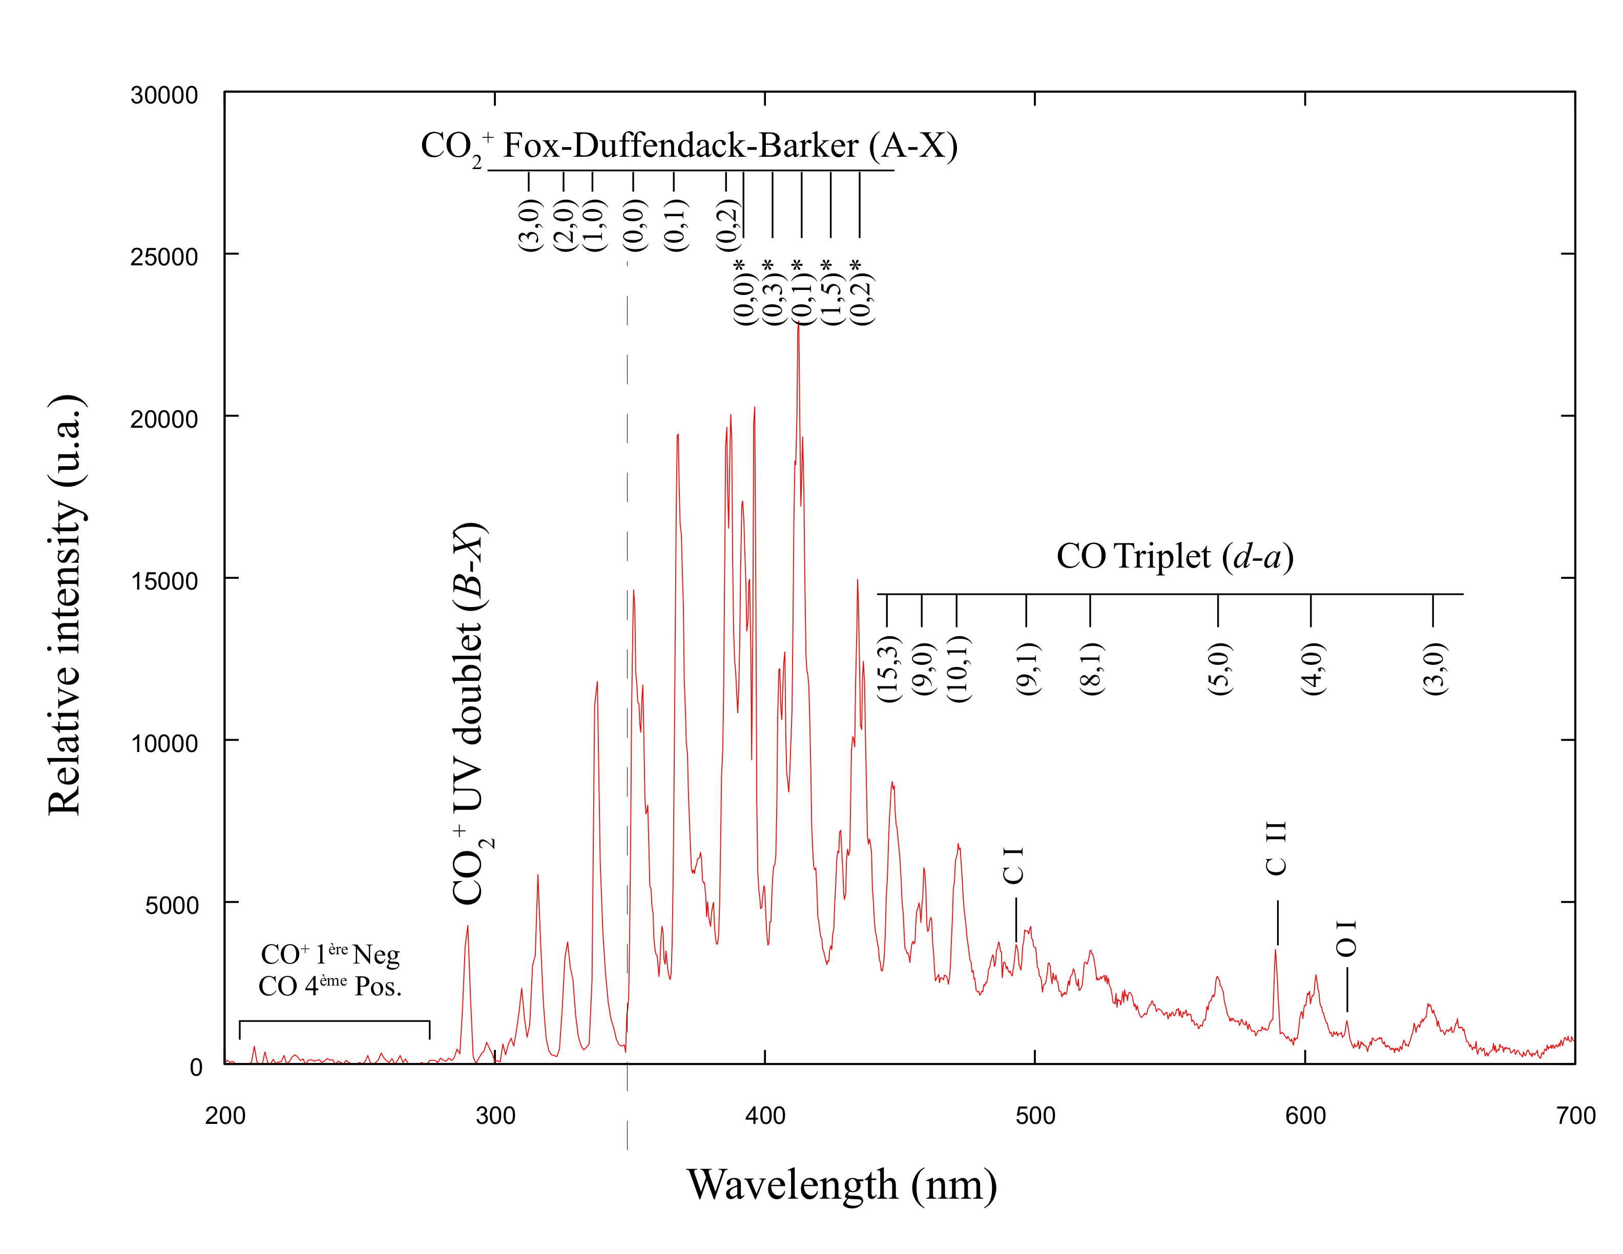

Slide 75
Jour
Nuit
Par la modélisation et la comparaison avec des données sur Vénus, nous avons pu montrer que cela se produit quelques fois par cycle solaire, juste avant le lever du soleil ou juste après.

Slide 76
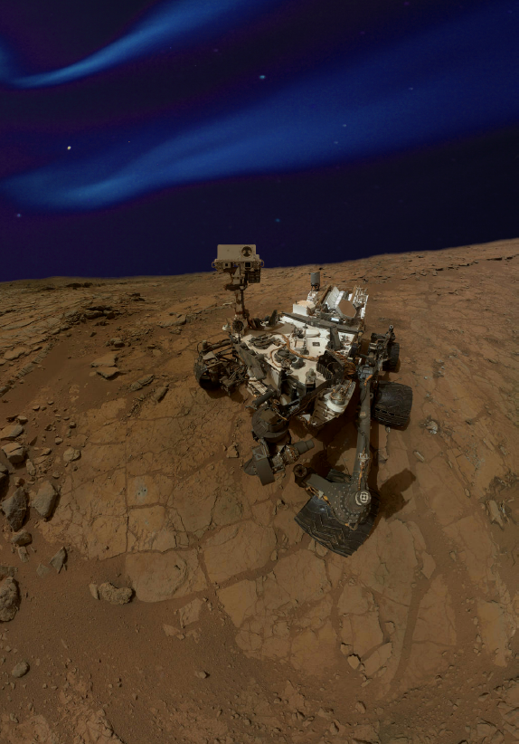
Nous prédisons que les aurores martiennes sont:
Bleues (N2+) et vertes (O) à 140 km
Rouges (O) à 160 km

Slide 77
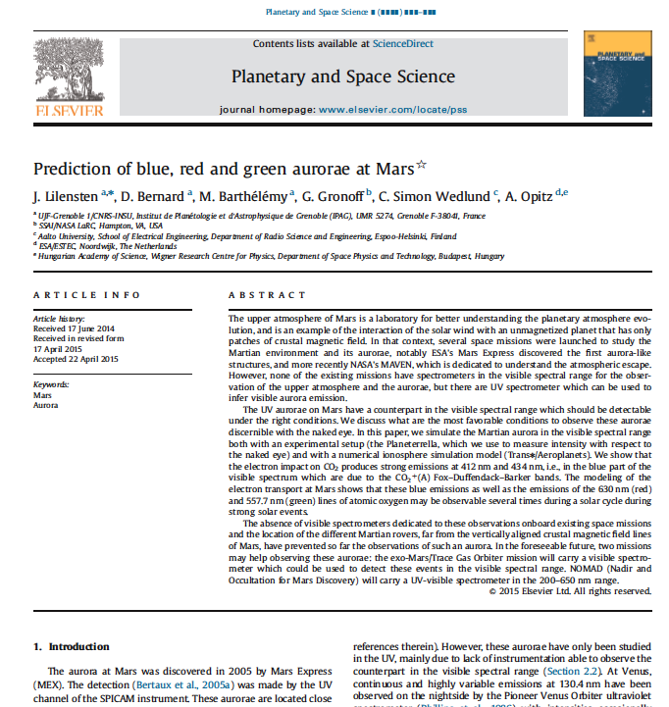
L’article a été publié en mai dernier (Planetary and Space Science)

Slide 78
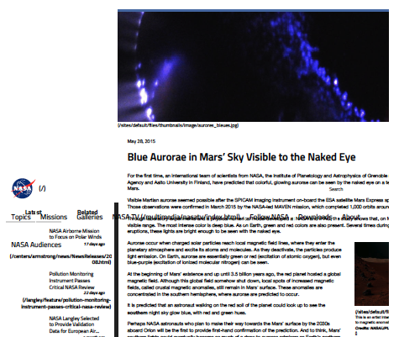
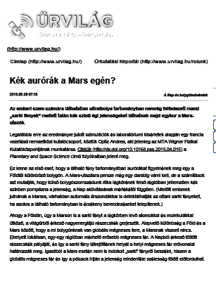
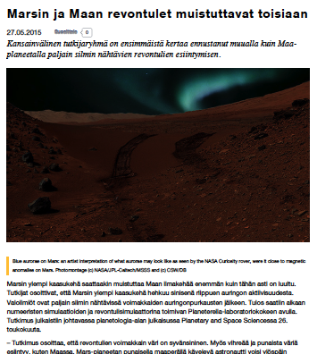
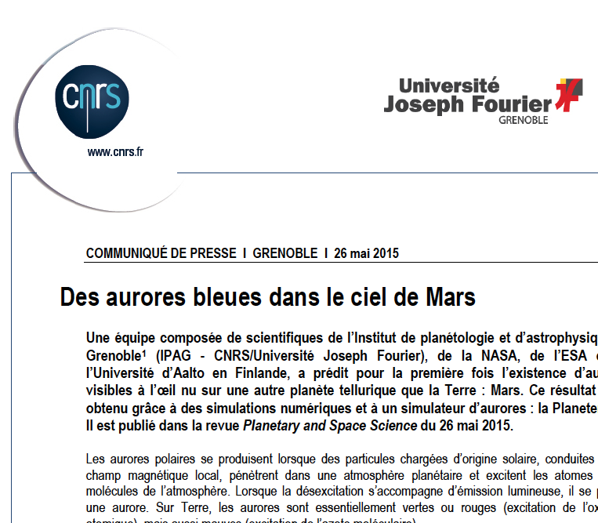
Accompagné de plusieurs communiqués de presse.

Slide 79
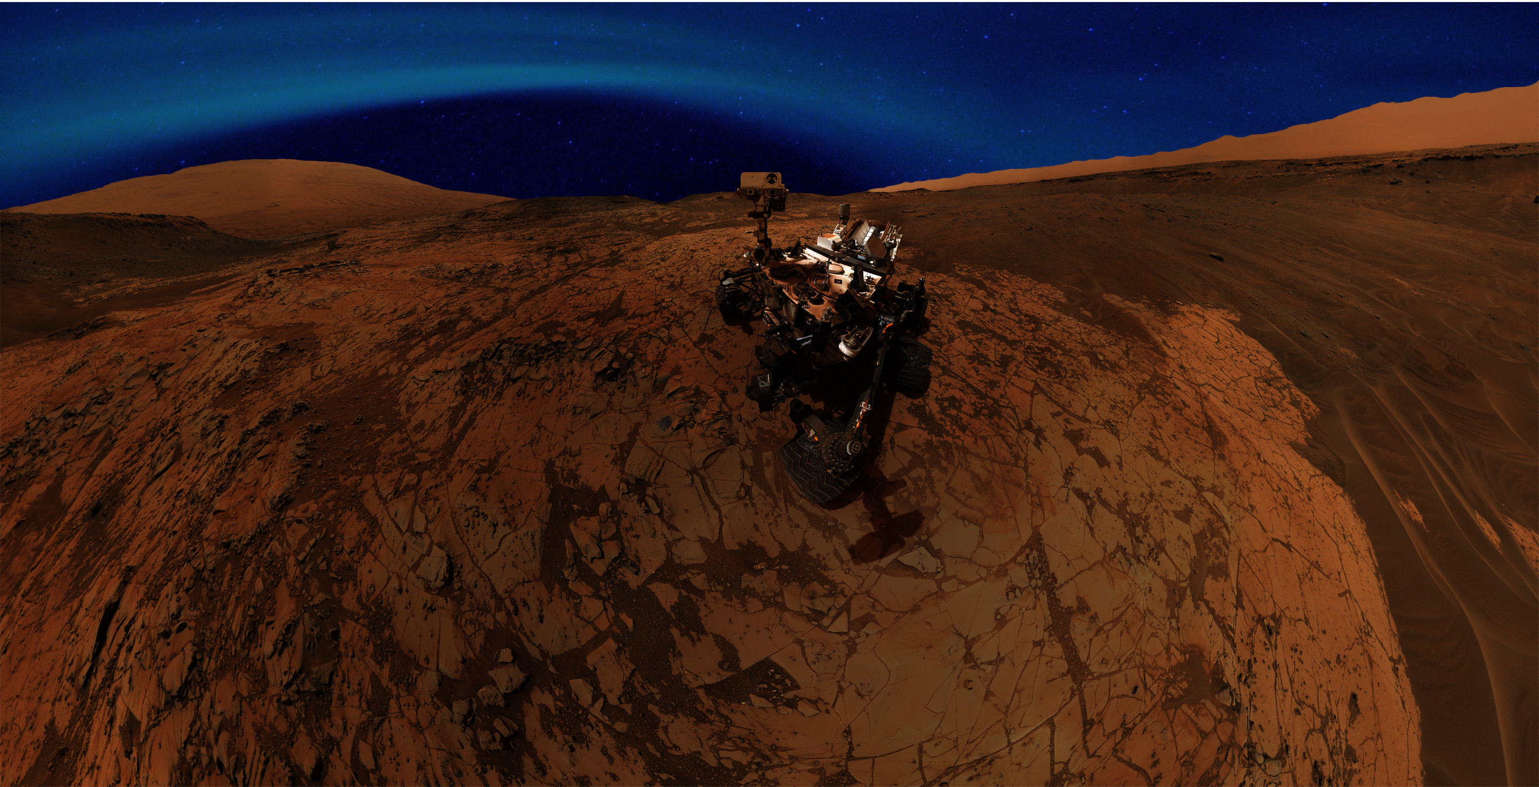

Slide 80
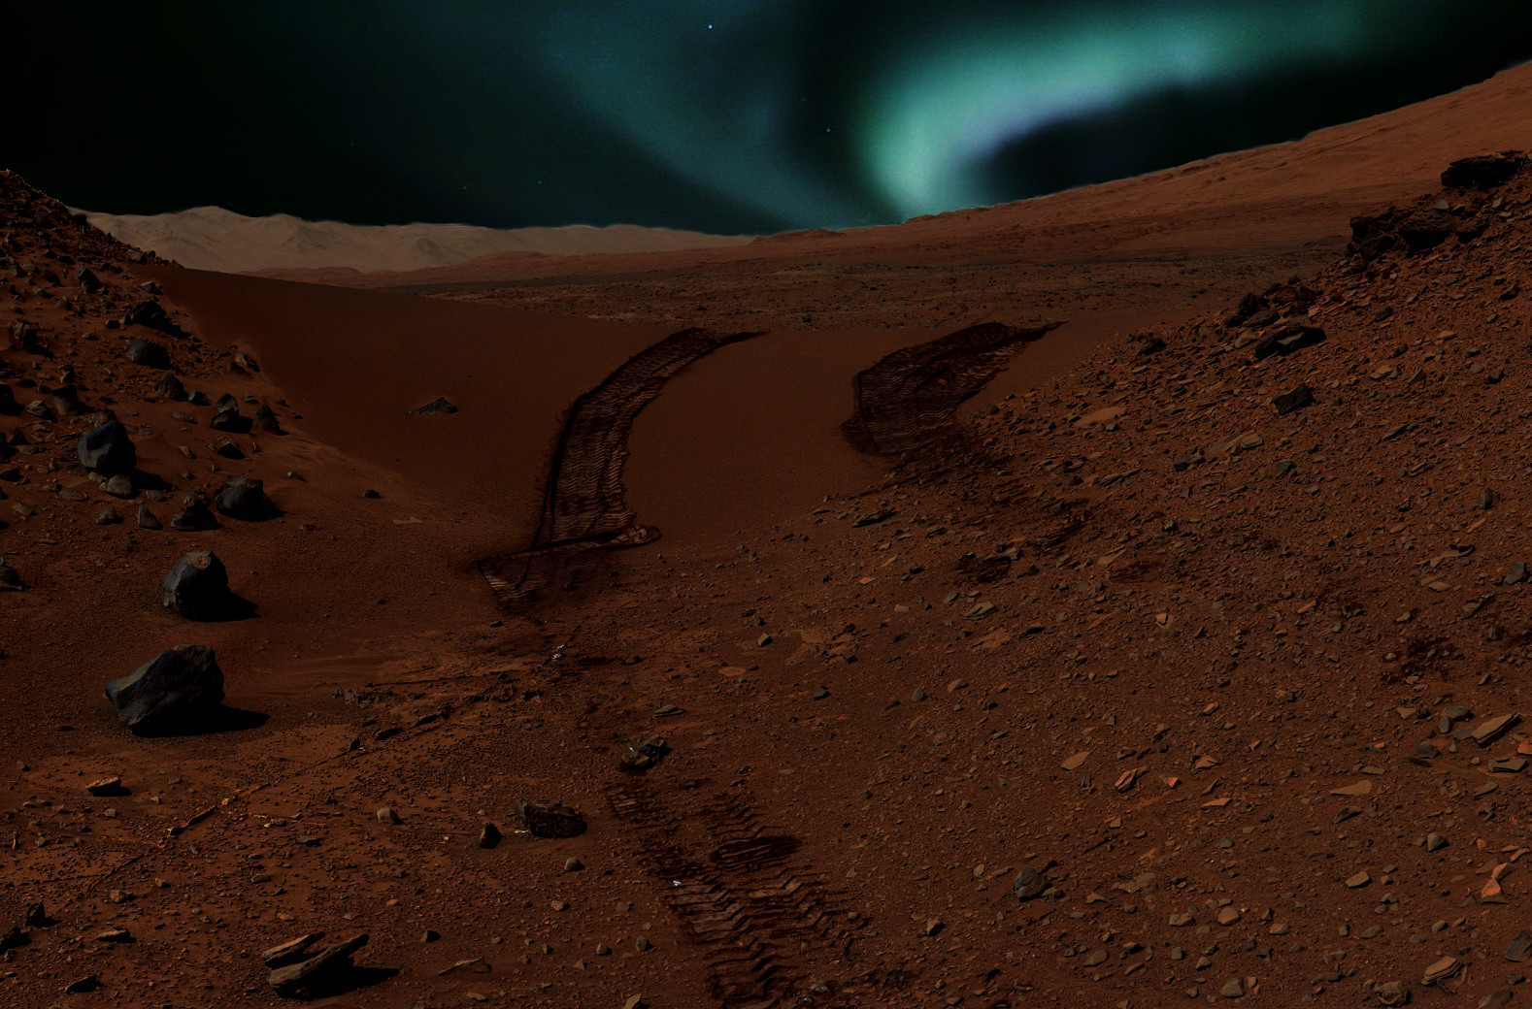
Mars est bleue comme une orange…

Slide 81
Je peux maintenant vous raconter une autre découverte amusante sur les aurores.
Ou alors on parle du lien entre activité solaire et climat.
Mais pas de philosophie des sciences.

Slide 82
Or donc, elles se produisent entre 80 et 300 km. Malheureusement, c’est très dur d’observer cette couche de notre environnement spatial. Très dur…

Slide 83
« Est-ce que le rayonnement pourrait être polarisé ? »

Slide 84
Pola …quoi ?

Slide 85
Polarisé… regardez…

Slide 86
Pourquoi serait-il polarisé ? Parce que:
Vent solaire
+
Champ magnétique

Slide 88
Longyearbyen, Svalbard
78.2 N, 15.8 E

Slide 89
2008: Première lumière

Slide 90
2008: découverte

Slide 91
Hornsund, hiver 2010-2011:
le taux de polarisation dépend de l’activité solaire

Slide 92
Découverte de la polarisation dans les aurores de Jupiter

Slide 93
2013 / 2014

Slide 94
2014 / 2015: hivernage sur une base polaire, Ny Alesund, 79° N

Slide 95
Crédit: E. Martin, Ciel et Espace

Slide 96
Crédit: E. Martin, Ciel et Espace

Slide 97
Crédit: E. Martin, Ciel et Espace

Slide 99
Crédit: E. Martin, Ciel et Espace

Slide 100
Crédit: E. Martin, Ciel et Espace

Slide 101
Crédit: E. Martin, Ciel et Espace

Slide 102
Crédit: E. Martin, Ciel et Espace

Slide 103
Crédit: E. Martin, Ciel et Espace

Slide 104
Résultat majeur de la campagne : l’axe de la polarisation est aligné sur le champ magnétique.
Et ça, c’est vraiment important…
Et donne lieu à un nouvel instrument dans le cadre de la prématuration CNRS – INSU.

Slide 105
Merci merci merci merci à toutes et à tous pour votre accueil.
Un merci particulier à Emmanuel
Roy, Philippe Jeantet, Jérôme Lacipière (SERAS).

Slide 106
Puis-je attirer votre attention sur deux faits… curieux ?

Slide 107
Aucune découverte n’est le fruit de chercheurs seuls
Technicien
Administratif
Chercheur
Ingénieur

Slide 108
Aucune découverte n’est le fruit de chercheurs seuls

Slide 109
Et aucune de nos découvertes n’est utile (à priori).

Slide 110
Du moins, pas plus qu’un bon roman, un film, un tableau de peinture

Slide 111
L’Humanité (dont la France) peut-elle se payer le luxe de financer la recherche non finalisée ?

Slide 112
A cela, nous avons chacun notre réponse. La recherche française est en mutation.

